Slide 1

PROGRAMMAZIONE E CALCOLO SCIENTIFICO Progetto 2025 Gianpiero Rampa, 308537 Rebecca Richard, 310110

Slide 2
Definizione del problema
Scopo del progetto
L’obiettivo è quello di definire, a partire da un poliedro platonico, il poliedro geodetico relativo a facce triangolari e il corrispondente poliedro geodetico duale. In entrambi i casi, inoltre, si vuole individuare il cammino minimo per connettere due vertici qualsiasi del solido.
In particolare si vuole che il codice riesca ad ottenere tali risultati sia per i solidi geodetici di I classe, sia per quelli di II classe che si differenziano per la diversa triangolazione delle facce.
Struttura del progetto
Il progetto è diviso in 3 cartelle principali:
src: contiene tutti i files che dichiarano le funzioni per la definizione dei poliedri, la triangolazione, e il calcolo dei cammini minimi;
src_test: contiene il file che implementa i GoogleTest per ciò che è stato dichiarato in src;
export_paraview: contiene il file che esporta su Paraview gli output ottenuti.
Infine sono presenti il main.cpp e il main_test.cpp che implementano, rispettivamente, la relazione tra input e funzioni e i GoogleTest per il main.

Slide 3
I SOLIDI GEODETICI DI I CLASSE
Per la definizione dei soldi Geodetici è necessario definire i 4 parametri della notazione di Wenniger: p,q,b,c.
I parametri p,q sono quelli del simbolo di Schlaffi e nel nostro caso p è fisso a 3 dato che le facce del solido
geodetico sono triangolari. Invece b, c specificano la triangolazione. Nei solidi di I classe b=0 e c è maggiore
o uguale a 1, oppure c=0 e b è maggiore o uguale a 1.
Nel file Polyhedra.cpp abbiamo costruito i poliedri nel seguente modo:
Cell2DsEdges
Vettore di vettori con gli ID dei lati di ciascuna faccia
Cell0DsCoordinates
Matrice 3*n di coordinate dei vertici
Cell3DsVertices
Cell1DsExtrema
Matrice n*2 che contiene gli estremi dei lati
Cell3DsEdges
Volume finale
Cell2DsVertices
Vettore di vettori che contiene gli ID dei vertici delle facce
Cell3DsFaces

Slide 4
I SOLIDI GEODETICI DI I CLASSE La triangolazione
CalcoloVEFPoliedro(q, b, c):
questa funzione permette di inizializzare in maniera corretta il poliedro triangolato attraverso i seguenti passaggi:
CalcoloDuplicato(q, b, c, dimension): questa funzione permette di calcolare una stima di vertici e spigoli duplicati durante la triangolazione:
Crea un vettore per contenere il numero di vertici (V), spigoli (E) e facce (F)
Crea un vettore per contenere il numero di vertici (V), spigoli (E) e facce (F) e calcola il livello di suddivisione come b + c
Calcola il valore intermedio T come:
T = b * b + b * c + c * c
In base al numero q aggiunge vertici e spigoli al vettore dimension. Il numero di facce resta invariato e viene direttamente copiato da dimension(2)
In base al valore di q calcola V, E e F e inserisce i risultati nel vettore
Restituisce dunque il vettore aggiornato con nuovi valori di V e E

Slide 5
I SOLIDI GEODETICI DI I CLASSE La triangolazione
Nel file Triangolazione1.cpp sono state definite più funzioni per suddividere in maniera corretta le facce del poliedro secondo il livello di suddivisione b+c. Risultano quindi fondamentali le seguenti funzioni:
FindAddEdge: verifica se un edge esiste già
TringulateAndStore: calcola tramite interpolazione i nuovi vertici
Cerca se l'edge tra a e b esiste già
Calcola il livello di suddivisione b + c e inizializza la struttura dati della mesh con le dimensioni date
Se esiste lo collega alla faccia y3, se non esiste crea un nuovo edge che collega a e b
Per ogni faccia originale: genera una griglia di punti e assegna ID e flag a ogni punto
Assegna quindi un flag comune ai vertici
Suddivide la faccia in piccoli triangoli usando i punti della griglia
Collega il nuovo edge alla faccia y3 e aggiorna il contatore degli edge (y2)
Memorizza vertici, facce e spigoli nella mesh triangolata

Slide 6
I SOLIDI GEODETICI DI I CLASSE La triangolazione – Come gestiamo la mesh triangolata?
E' stata creata la mesh triangolata ma bisogna ancora rimuovere i vertici e gli spigoli duplicati. Quindi sono state poi definite le seguenti funzioni nel file Dimensione.cpp
RimuoviVerticiDuplicati
NewMesh
Identifica vertici duplicati in base a coordinate quasi uguali (entro una tolleranza)
Inizializza le dimensioni della mesh finale
Verifica che i vertici condividano almeno un lato (flag comune)
Seleziona i vertici master, li mappa con nuovi ID e copia le loro coordinate in MeshFinal
Crea una mappa id_remap per assegnare a ogni vertice duplicato l'ID del vertice master
Seleziona gli spigoli master i cui vertici sono stati mantenuti e li mappa con i nuovi ID dei vertici
Aggiorna le coordinate dei vertici duplicati con quelle del master
Seleziona le facce valide con tutti i vertici e spigoli mantenuti
Aggiorna i vertici degli spigoli e facce secondo id_remap
Popola le strutture finali della mesh con i aggiornati
Una funziona simile è usata per rimuovere gli spigoli duplicati

Slide 7
I SOLIDI GEODETICI DI I CLASSE I duali di Goldberg
Per definire il duale di un solido geodetico a partire dalla MeshTriangolata abbiamo definito, nel file Duale.cpp, le seguenti funzioni principali:
BuildEdgeToFacesMap: crea una mappa che associa a ogni faccia gli spigoli che la condividono
GetFaceBarycenter: calcola il baricentro (centroide) di una faccia della mesh originale. Il baricentro di una faccia è definito come la media aritmetica delle coordinate dei suoi vertici.
Itera su tutte le facce della mesh originale (ogni faccia ha un ID) e per ogni faccia recupera gli spigoli che la compongono
Somma le coordinate di tutti i vertici appartenenti alla faccia specificata e divide quindi la somma per tre
Per ogni spigolo della faccia, ottiene i due vertici estremi
Crea una coppia ordinata dei vertici da usare come chiave univoca nella mappa e la ordina con min e max per evitare duplicati dovuti a orientamenti diversi dello spigolo

Slide 8
I SOLIDI GEODETICI DI I CLASSE I duali di Goldberg
BuildVertexToFacesMap: costruisce una mappa che associa ad ogni vertice originale le facce che lo contengono
BuildVertexToEdgesMap: crea una mappa che associa ad ogni vertice originale gli spigoli che lo coinvolgono
Itera su tutti gli spigoli della mesh originale
Per ogni faccia, itera su tutti i suoi vertici
Per ogni spigolo prende i due vertici estremi
Si aggiunge la faccia corrente alla lista delle facce associate a quel vertice
Aggiorna la mappa associando a ciascuno dei due vertici lo spigolo corrente
Infine la funzione CalcolaDuale crea il poliedro duale dove: i vertici duali sono i baricentri delle facce originali, gli spigoli duali collegano i baricentri di facce adiacenti e le facce duali si costruiscono attorno a ciascun vertice del poliedro originale, e sono formate collegando i baricentri delle facce del poliedro originale che contengono quel vertice.

Slide 9
I SOLIDI GEODETICI DI I CLASSE Il cammino minimo
I principali passi, implementati attraverso le funzioni nel file CamminoMinimo.cpp, sono:
Viene calcolata la distanza euclidea tra due vertici della mesh poliedrale a partire dal loro ID
Viene calcolata la matrice di adicenza dei vertici della mesh attraverso un'apposita funzione;
Viene implementato l'algortimo Dijkstra per il calcolo del cammino minimo tra due vertici; in particolare, nel visitare i vertici vicini, vengono aggiornate le distenze e i predecessori ogni qual volta si individua un cammino di lunghezza minore.
Tutto ciò risponde ogni qual volta viene inserita la tupla a 6 input con i parametri del solido e i
Vertici di partenza e arrivo del cammino che si vuole individuare.

Slide 10
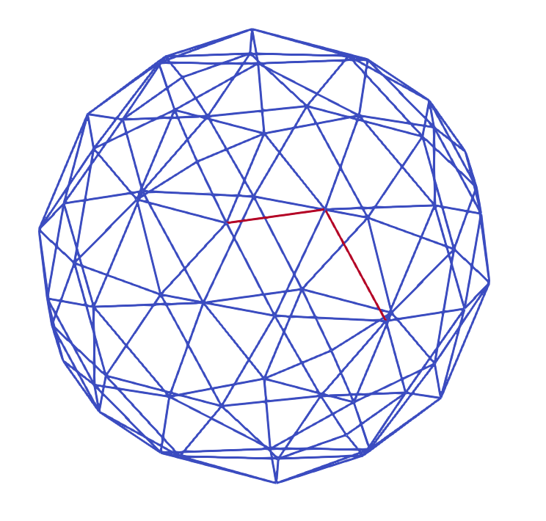
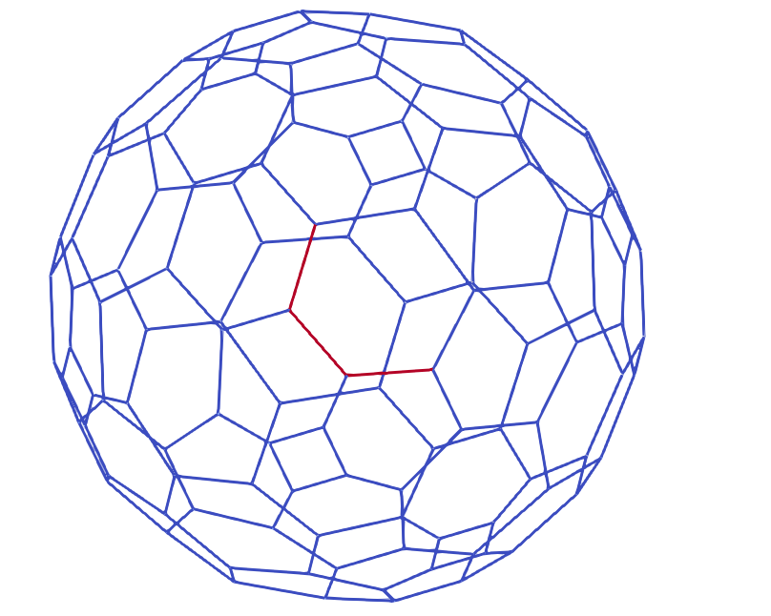
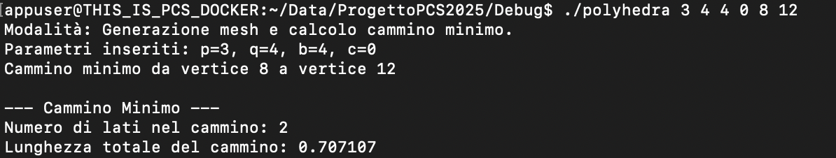
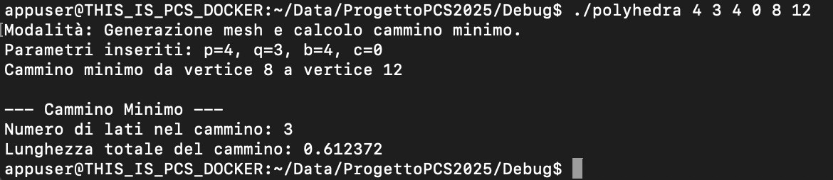
I SOLIDI GEODETICI DI I CLASSE Il cammino minimo
Solido {3,4,4,0,8,12}
Solido Duale {4,3,4,0,8,12}

Slide 11
I SOLIDI GEODETICI DI II CLASSE
Per questo tipo di triangolazione abbiamo implementato nuove funzioni nel file Trangolazione2. La funzione principale è:
se è un bordo esterno, crea due triangoli usando i vertici originali, il punto medio del lato e il baricentro
TrangulateAndStrore2
Aggiunge vertici, spigoli e facce triangolari alla mesh triangolata, evitando duplicati
Alloca spazio per vertici, spigoli e facce della mesh triangolata
Per ogni faccia originale calcola il baricentro
Per ogni lato della faccia
Se è un lato interno, crea due triangoli usando i vertici originali e i baricentri delle due facce adiacenti
La gestione della mesh triangolata è uguale a quella per la Triangolazione I, vengono infatti usate le stesse funzioni

Slide 12
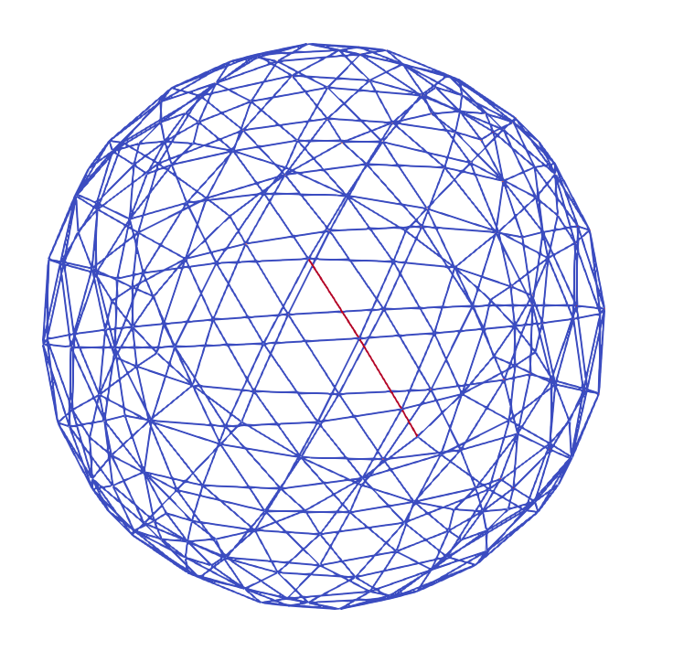
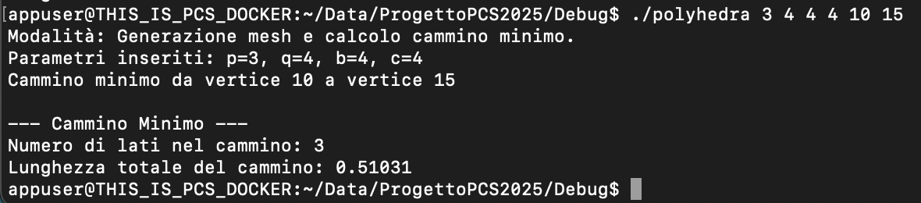
I SOLIDI GEODETICI DI II CLASSE Il cammino minimo
L’immagine a destra mostra un output relativo
ad un solido geodetico di II classe con parametri b = c = 4. E’ stato calcolato poi il cammino minimo dal vertice 10 al vertice 15 (linea rossa sulla figura plottata da ParaView) che è risultato di lunghezza totale pari a 0.51031
Solido {3,4,4,4,10,15}

Slide 13
I GOOGLE TEST
Il file test.hpp controlla il funzionamento delle unità logiche implementando il GoogleTest nel namespace PolyhedraTest
Alcuni dei test che abbiamo implementato sono:
TestCalcoloDuplicato: verifica che, dati certi parametri e dimensioni, la funzione CalcoloDuplicato restituisca i valori corretti per gestire gli elementi duplicati nella mesh
TestAreaNonNulla: verifica che tutti i triangoli della mesh triangolata abbiano un'area maggiore di zero
TestTriangolazioneTetraedro: verifica che la funzione di triangolazione di un tetraedro generi una mesh poliedrica corretta, confrontando la mesh risultante con una mesh attesa (già definita con i dati corretti)
Il file main_test.cpp permette di eseguire tutte le funzioni di test del progetto, scritte con Google Test

Slide 14
GRAZIE PER L’ ATTENZIONE

